Slide 1
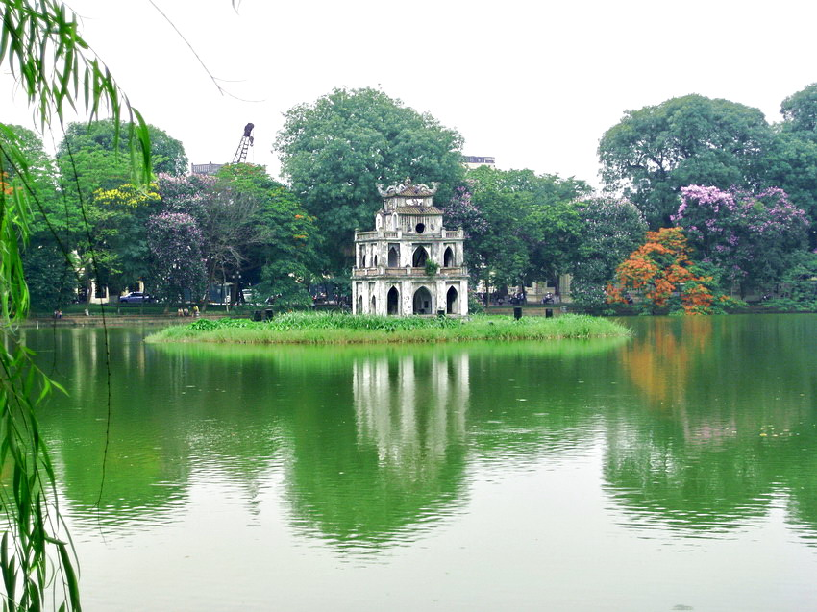
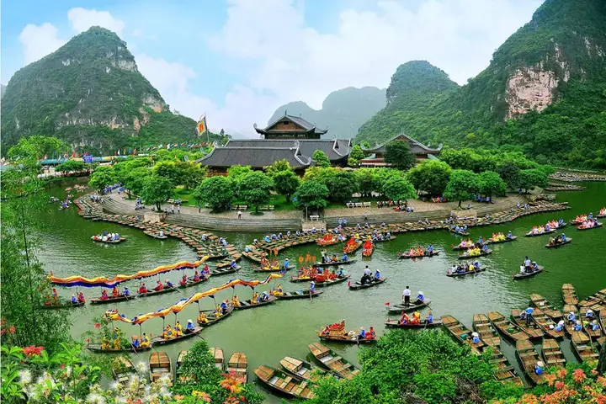
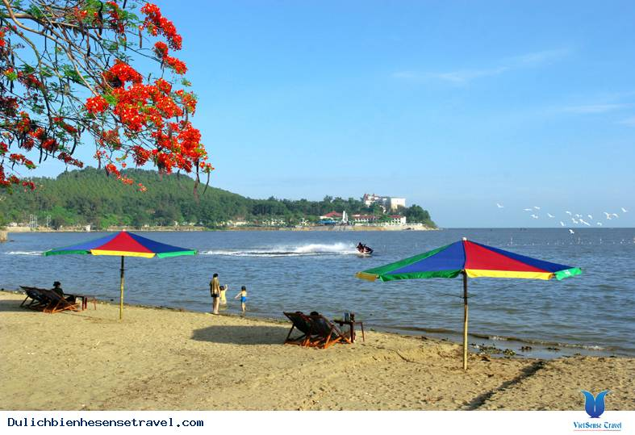
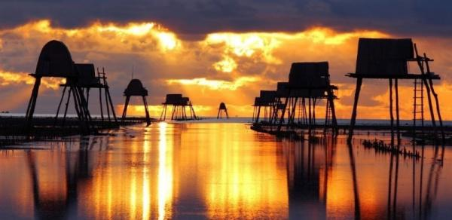

Hà Nội
Hải Phòng
Hải Dương
Bắc Ninh
Vĩnh Phúc
Hưng Yên
Thái Bình
Nam Định
Hà Nam
Ninh Bình
Tháp Rùa –Hà Nội
Tràng An–Ninh Bình
Biển Đồ Sơn – Hải Phòng
Biển Đồng Châu – Thái Bình
Các tỉnh thuộc
Đồng bằng sông Hồng

Slide 2
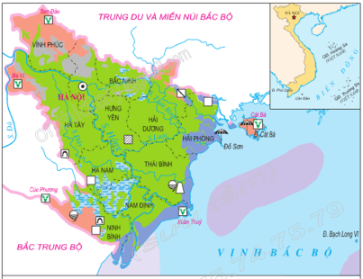
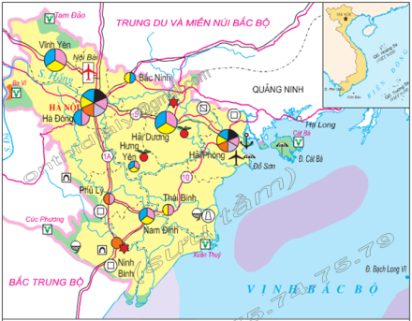
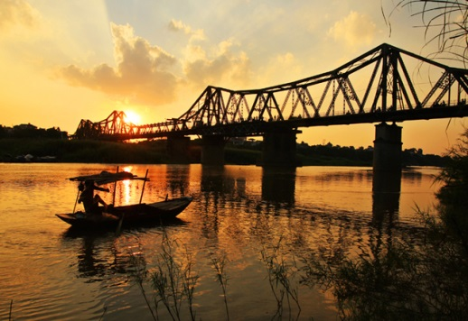
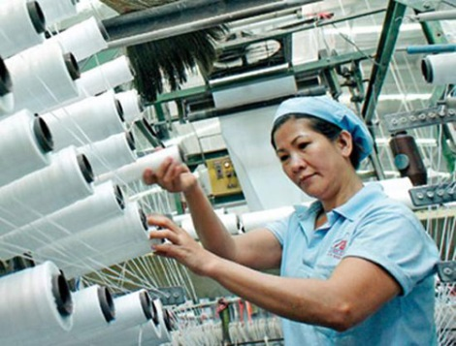
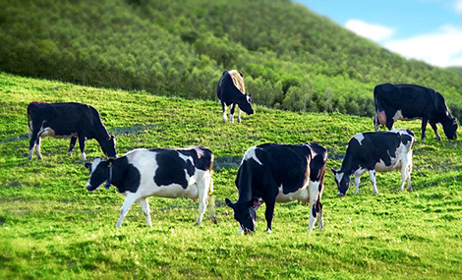
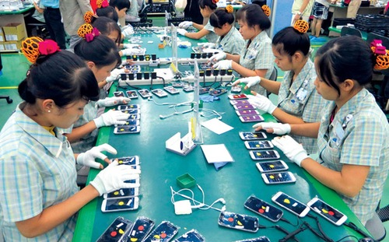
VÙNG ĐỒNG BẰNG SÔNG HỒNG
Tiết 25 -Bài 20
Notes:
Từ bao đời nay, sông Hồng đã trở thành hình ảnh quen thuộc trong tâm hồn bao người dân Đất Việt. Nó đã trở thành đề tài cho biết bao bài thơ, câu hát.
Từ Vân Nam, Trung Quốc, sông Hồng lặng lẽ chảy vào Việt Nam. Mỗi nơi sông đi qua là cả một nền văn hóa được hình thành. Nếu ở thượng nguồn, sông Hồng chia Trung du miền núi Bắc Bộ thành hai miền Đông Bắc và Tây Bắc, thì xuôi xuống hạ lưu, sông Hồng bồi đắp nên cả 1 đồng bằng rộng lớn và phi nhiêu: Vùng đồng bằng sông Hồng. Để tìm hiểu thêm về vị trí địa lý, điều kiện tự nhiên và dân cư nơi đây, chúng ta sẽ cùng tìm hiểu tiết 22, bài 20: Vùng đồng bằng sông Hồng.

Slide 3
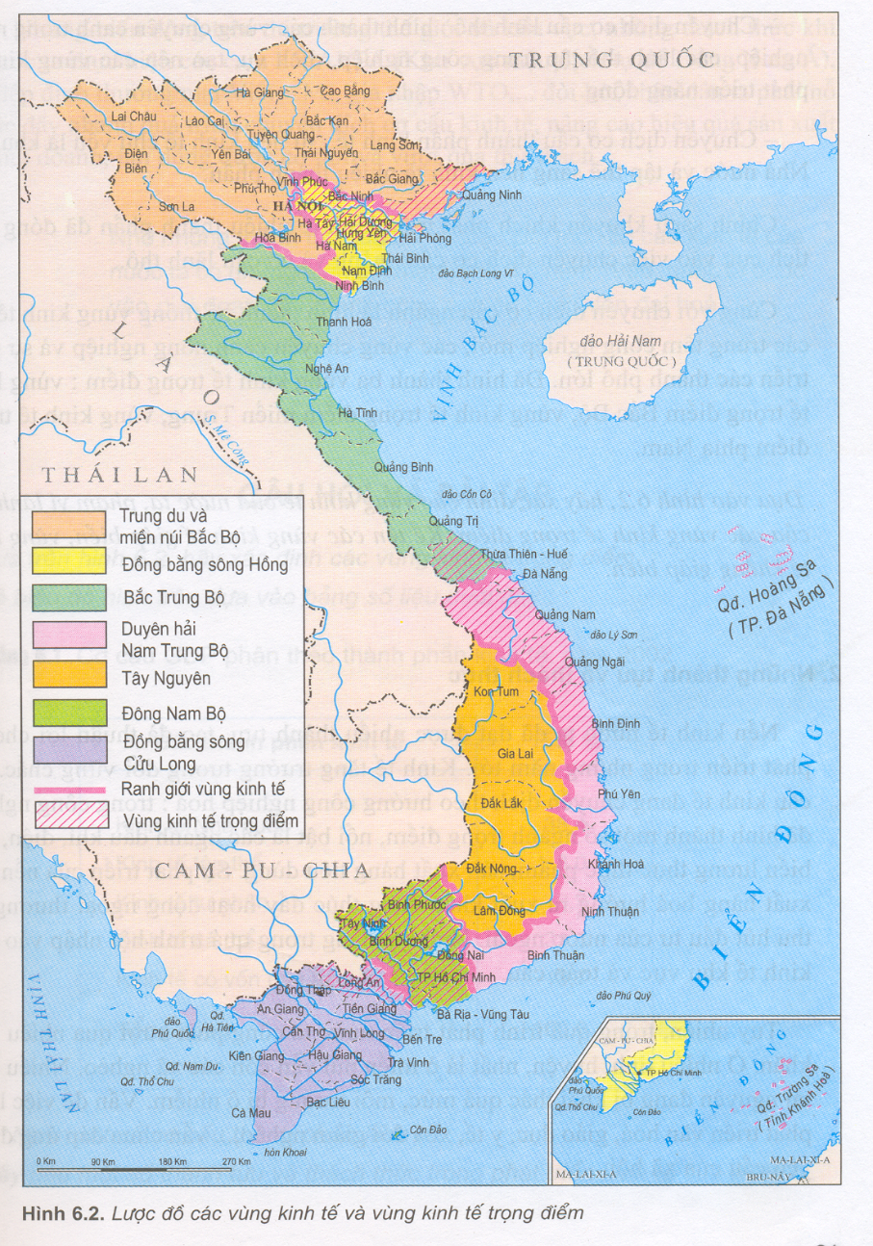
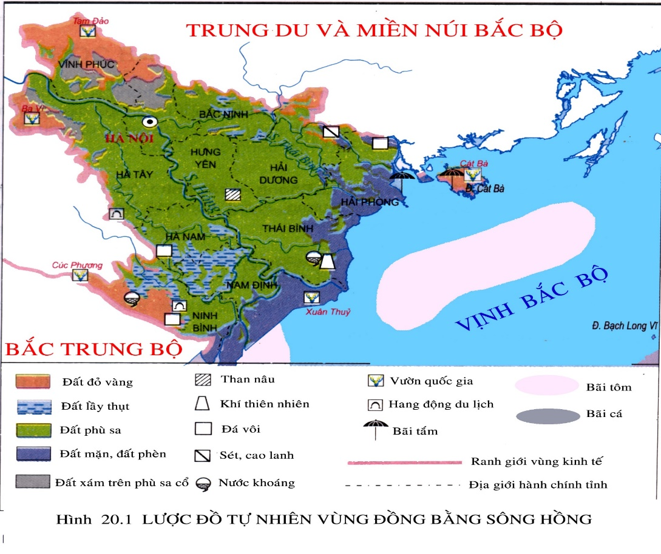

1. VỊ TRÍ ĐỊA LÍ VÀ GIỚI HẠNLÃNH THỔ
Đồng bằng sông Hồng
Tiếp giáp?
Đặc điểm lãnh thổ?
Ý nghĩa?
Vị trí đảo Cát Bà, Bạch Long Vĩ?

Slide 4

TIẾT 25 – BÀI 20: VÙNG ĐỒNG BẰNG SÔNG HỒNG
I/ Vị trí địa lí, giới hạn lãnh thổ
- Vị trí địa lí :
+ Phía Bắc, Tây: giáp Trung du và miền núi Bắc Bộ
+ Phía Nam giáp Bắc Trung Bộ.
+ Phía Đông giáp biển Đông (Vịnh Bắc Bộ)
- Lãnh thổ:
+ Gồm đb châu thổ mầu mỡ, dải đất rìa trung du và vịnh Bắc Bộ.
+ Gồm 10 tỉnh: …………
- Ý nghĩa: Thuận lợi giao lưu KT-XH giữa các vùng trong nước, phát triển kinh tế biển.

Slide 5


II. ĐIỀU KIỆN TỰ NHIÊN & TÀI NGUYÊN THIÊN NHIÊN
Nhiệm vụ :
1. Đọc SGK, hoàn thành ngắn gọn các nhánh của sơ đồ tư duy sau trong 5 phút.
2. Đánh giá những thuận lợi và khó khăn của điều kiện tự nhiên ở ĐBSH
Đất
Khoáng sản
Biển
Điều kiện tự nhiên ĐBSH
Khí hậu
Sông ngòi
Notes:
GV gọi ngẫu nhiên mỗi nhóm trình bày 1 nhánh.

Slide 6

Đất feralit
Đất lầy thụt
Đất phù sa
Đất mặn, đất phèn
Đất xám trên phù sa cổ

Slide 7

Notes:
7

Slide 8
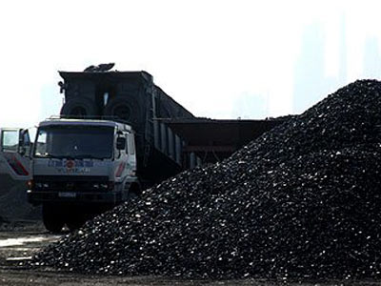
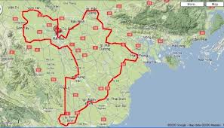
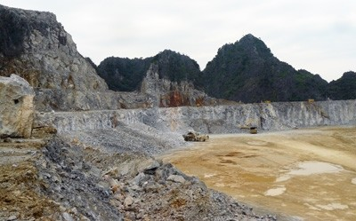
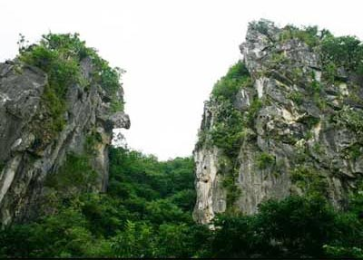
THAN NÂU
210 tỷ tấn than trong lòng Đồng bằng Sông Hồng
+ Khoáng sản: đá vôi, than nâu, khí tự nhiên.
ĐÁ VÔI

Slide 9
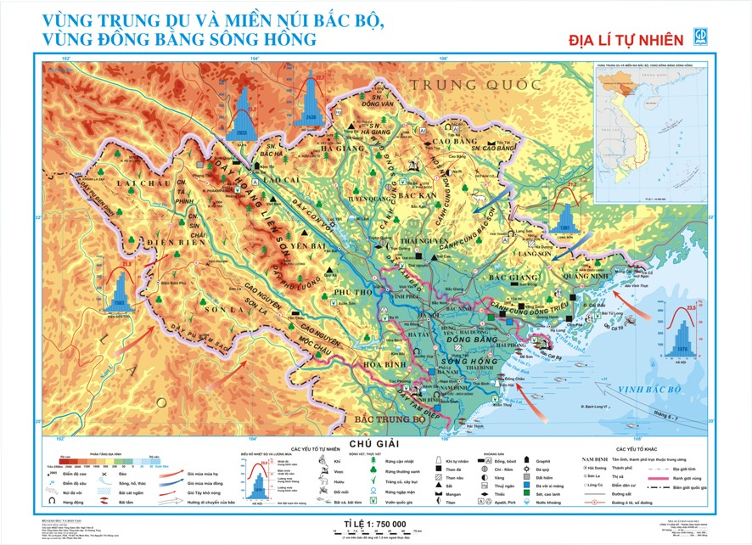


Slide 10
Notes:
10

Slide 11
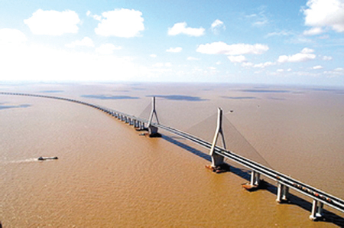
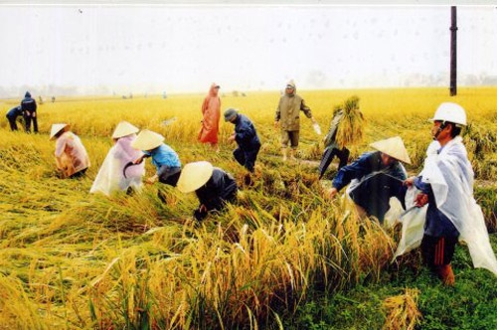
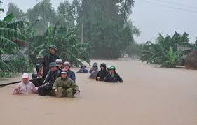
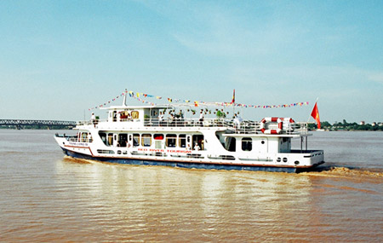
Bồi đắp đất phù sa và mở rộng diện tích đồng bằng về phía vịnh Bắc Bộ. Cung cấp nước phục vụ trồng trọt, chăn nuôi. Là đường giao thông thủy quan trọng, vừa là nơi phát triển nuôi trồng và đánh bắt thủy sản. Do thủy chế thất thường, hay gây ra lũ lụt đột ngột ảnh hưởng đến tính mạng và tài sản nhân dân trong vùng.

Slide 12
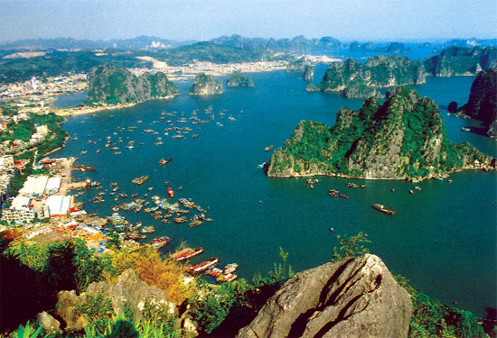
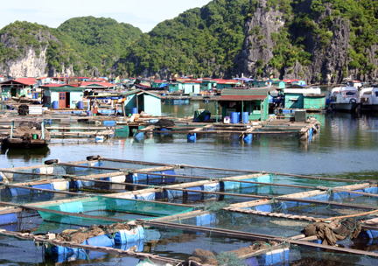
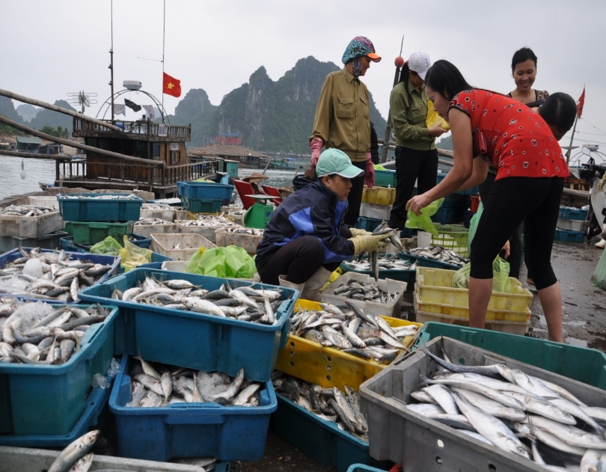
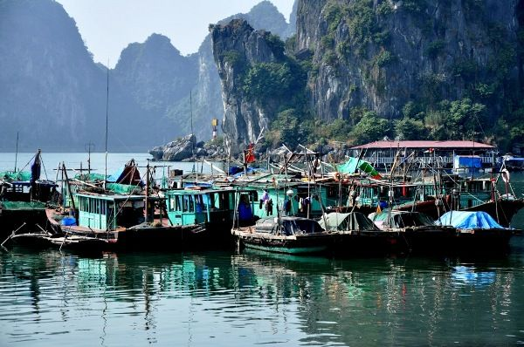
Vùng biển giàu tiềm năng phát triển tổng hợp kinh tế biển, đảo: nuôi trồng, đánh bắt thuỷ sản, du lịch…

Slide 13
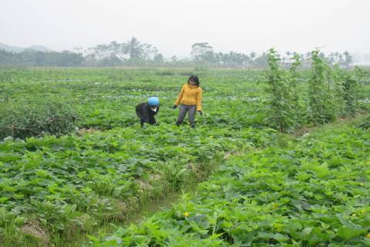
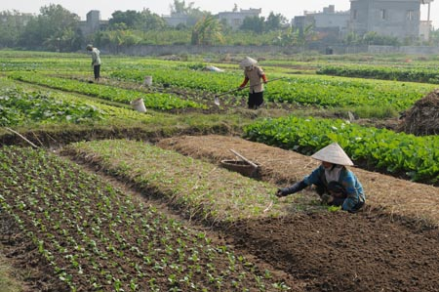
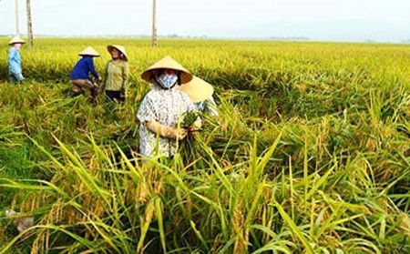
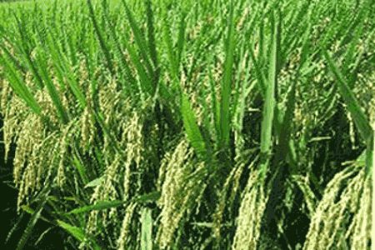
* Thuận lợi: + Đất phù sa màu mỡ, điều kiện khí hậu, thuỷ văn thuận lợi cho thâm canh lúa nước.

Slide 14
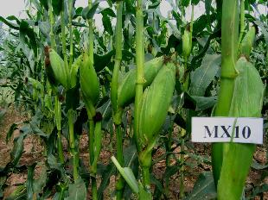
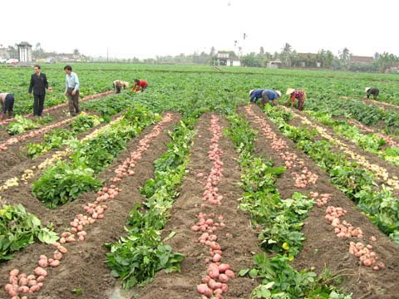
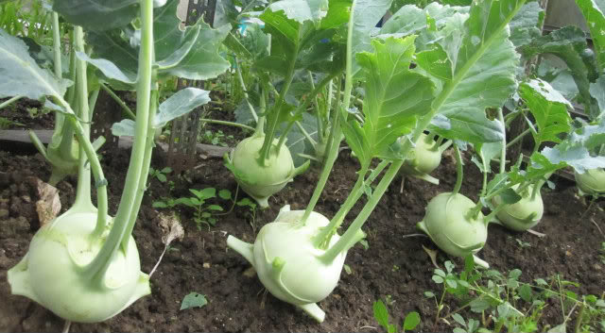
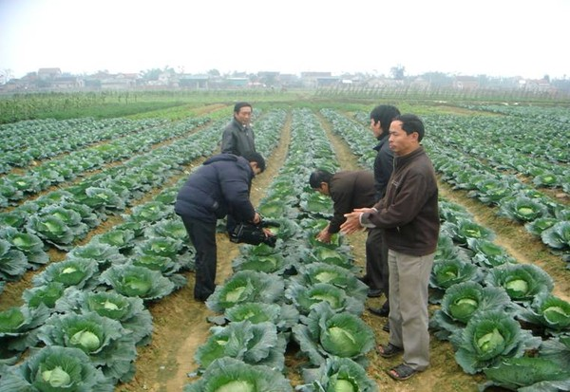
NGÔ ĐÔNG
KHOAI TÂY
+ Thời tiết mùa đông thuận lợi trồng 1 số cây ưa lạnh: ngô đông, khoai tây, bắp cải, su hào,…
SU HÀO
BẮP CẢI

Slide 15
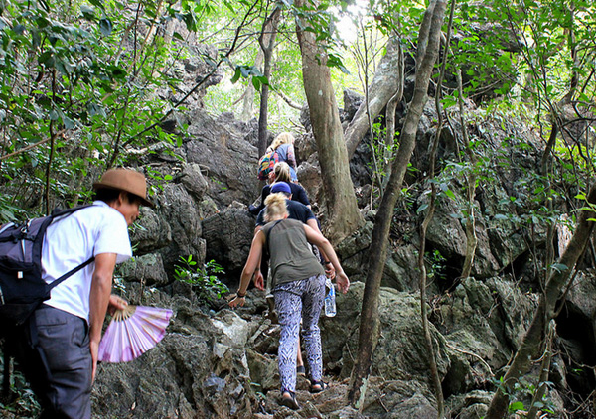
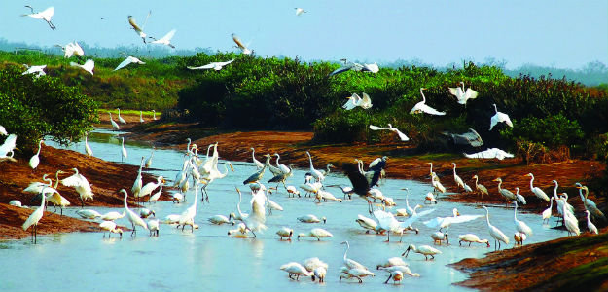
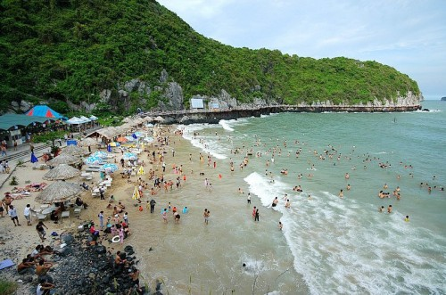

VQG CÁT BÀ
VQG XUÂN THỦY
- Nhiều bãi biển đẹp và vườn quốc gia để phát triển du lịch
BÃI BIỂN CÁT BÀ
BÃI BIỂN ĐỒ SƠN

Slide 16
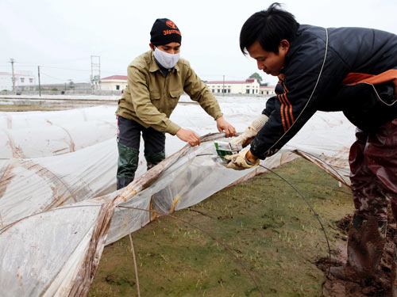
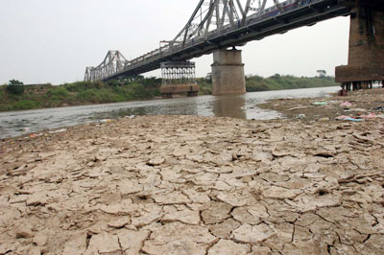
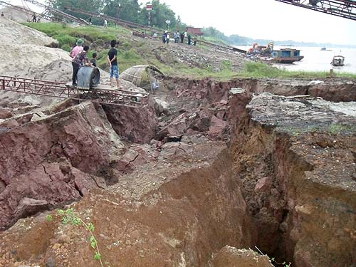
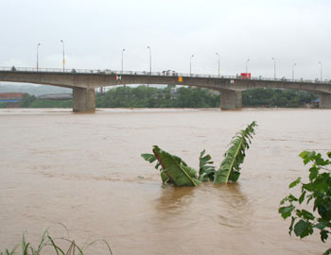
MÙA ĐÔNG RÉT HẠI VÀ KHÔ HẠN
* Khó khăn: Thiên tai xảy ra bão, lũ lụt, hạn hán, thời tiết thất thường, ít tài nguyên khoáng sản.
MÙA MƯA LŨ LỤT, SẠT LỞ BỜ SÔNG

Slide 17
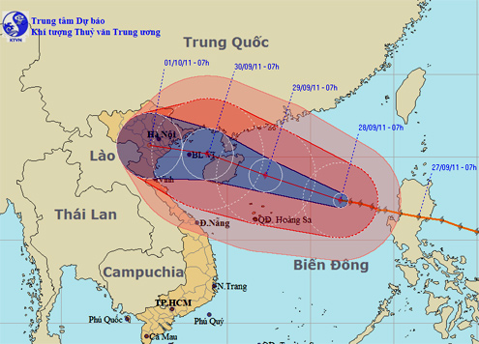

Slide 18
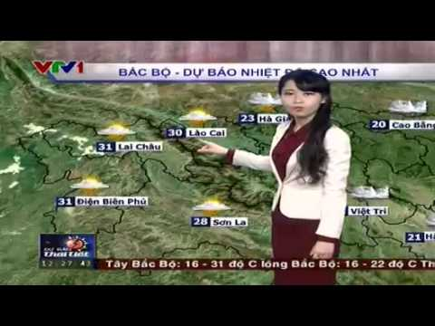
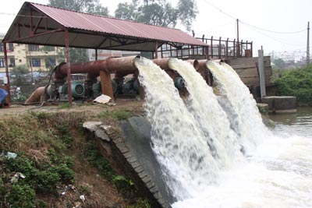

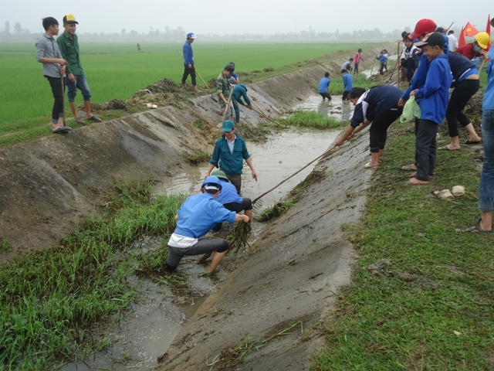
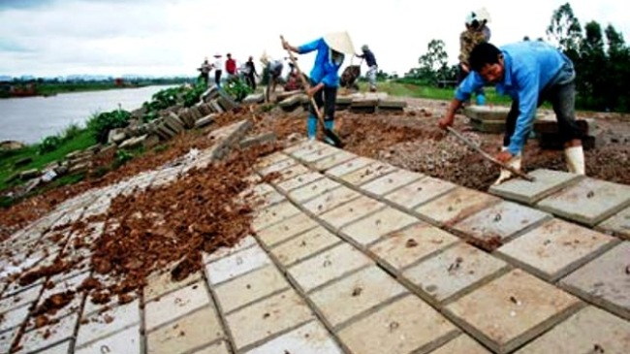
Phải theo dõi dự báo thời tiết để kịp thời đề phòng, ứng phó với thiên tai. Kiểm tra và gia cố đê điều hàng năm, nạo vét và tu sửa các công trình thủy lợi.
Nêu một số giải pháp nhằm hạn chế các thiên tai của vùng?

Slide 19









2. ĐIỀU KIỆN TỰ NHIÊN & TÀI NGUYÊN THIÊN NHIÊN
Đất phù sa
Nhiệt đới ẩm gió mùa có mùa đông lạnh
Phong phú, dồi dào
Vật liệu xây dựng, than nâu
Thủy hải sản, du lịch
Thâm canh, tăng vụ, trồng cây ưa lạnh.
Phát triển tổng hợp kinh tế biển
Thiên tai: bão lũ, hạn hán
Ít tài nguyên khoáng sản

Slide 20
TIẾT 25 – BÀI 20: VÙNG ĐỒNG BẰNG SÔNG HỒNG
II/ Điều kiện tự nhiên và tài nguyên thiên nhiên *Đặc điểm: Đồng bằng châu thổ do sông Hồng bồi đắp, khí hậu nhiệt đới có mùa đông lạnh, nguồn nước dồi dào, chủ yếu là đất phù sa, có vịnh Bắc Bộ giầu tiềm năng. * Thuận lợi: + Đất phù sa mầu mỡ, điều kiện KH, thủy văn thuận lợi cho thâm canh lúa nước. + Mùa đông thuận lợi cho việc trồng một số cây ưa lạnh. + Một số khoáng sản có giá trị đáng kể ( đá vôi, than, khí tự nhiên...). + Vùng ven biển và biển thuận lợi cho nuôi trồng, đánh bắt thủy sản, du lịch... * Khó khăn: + Thiên tai. + ít tài nguyên khoáng sản. + S đất lầy, thụt, mặn, phèn.... rộng cần được cải tạo. Đại bộ phận đất canh tác ngoài đê đang bị bạc mầu.

Slide 21
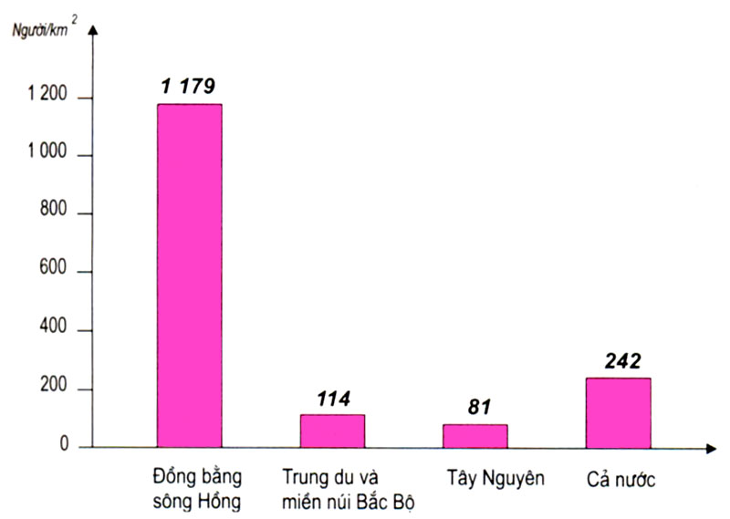
III. ĐẶC ĐIỂM DÂN CƯ
Hình 20.2. Biểu đồ mật độ dân số của Đồng bằng sông Hồng, Trung du và miền núi Bắc Bộ, Tây Nguyên, cả nước năm 2002.
Notes:
Dân số: 22.5 triệu dân (4/2019)
Mật độ dân số: 1060 người/km²

Slide 22
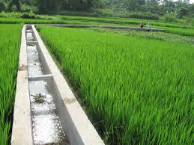
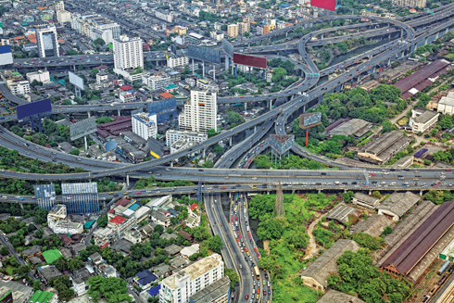
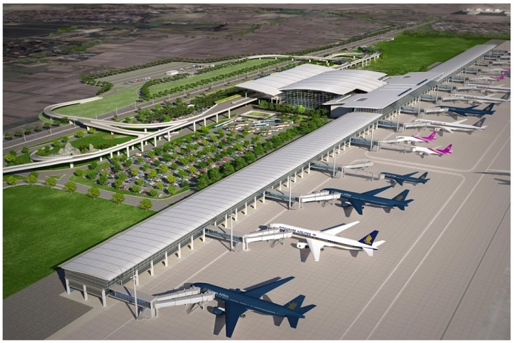
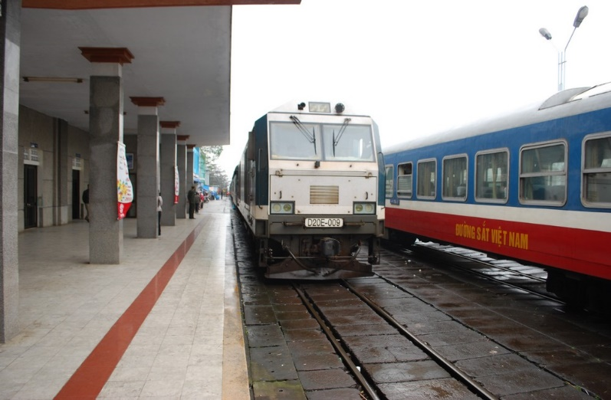
-Kết cấu hạ tầng hoàn thiện nhất cả nước.

Slide 23




Hà Nội
Hải Phòng

Slide 24




TỊCH ĐIỀN(VUA ĐI CÀY)
HỘI GIÓNG
CÓ NHIỀU LỄ HỘI TRUYỀN THỐNG
CHỌI TRÂU-ĐỒ SƠN
CÔN SƠN- KIẾP BẠC

Slide 25




*Thuận lợi: Nguồn lao động dồi dào, thị trường tiêu thụ lớn.
Người lao động có nhiều kinh nghiệm trong sản xuất và có chuyên môn kĩ thuật.

Slide 26




Ùn tắc giao thông, thiếu việc làm, ô nhiễm môi trường…

Slide 27




ĐÊ SÔNG HỒNG LÀ NÉT ĐỘC ĐÁO CỦA NỀN VĂN HÓA SÔNG HỒNG VÀ VĂN HÓA VIỆT NAM

Slide 28






III. ĐẶC ĐIỂM DÂN CƯ, XÃ HỘI
Lịch sử khai thác lãnh thổ lâu đời.
Đông dân, MĐDS cao nhất nước.
Kết cấu hạ tầng nông thôn
hoàn thiện nhất.
Đô thị lâu đời: Thăng Long
(Hà Nội). Vùng KTTĐBB.
Hình 20.2. Biểu đồ mật độ dân số của Đồng bằng sông Hồng, Trung du và miền núi Bắc Bộ, Tây Nguyên, cả nước năm 2002.
Thất nghiệp, thiếu việc làm.
Ùn tắc giao thông, ô nhiễm MT.
Lao động dồi dào, có kinh nghiệm, trình độ.
Thị trường tiêu thụ rộng lớn.

Slide 29
Một số chỉ tiêu phát triển dân cư, xã hội ở Đồng bằng sông Hồng
Tiêu chí | Đơn vị tính | ĐBSH | Cả nước
Tỉ lệ gia tăng tự nhiên | % | 1.1 | 1.4
Tỉ lệ thất nghiêp đô thị | % | 9.3 | 7.4
Tỉ lệ thiếu việc làm ở nông thôn | % | 26 | 26.5
Thu nhập bình quân đầu người/1tháng | Nghìn đồng | 280.3 | 295
Tỉ lệ người biết chữ | % | 94.5 | 90.3
Tuổi thọ trung bình | Năm | 73.7 | 70.9
Tỉ lệ dân thành thị | % | 19.9 | 23.6

Slide 30
TIẾT 25 – BÀI 20: VÙNG ĐỒNG BẰNG SÔNG HỒNG
III/ Đặc điểm dân cư
- Dân số đông, mật độ dân số cao nhất nước, nhiều lao động có kĩ thuật.
* Thuận lợi:
+ Nguồn lao động dồi dào, thị trường tiêu thụ rộng.
+ Người lao động có nhiều kinh nghiệm trong sản xuất, có chuyên môn kĩ thuật.
+ Kết cấu hạ tầng nông thôn hoàn thiện nhất cả nước.
+ Có một số đô thị được hình thành từ lâu đời (HN-HP).
* Khó khăn:
+ Sức ép của dân số đông tới phát triển KT-XH và môi trường.
+ Cơ cấu kinh tế chuyển dịch chậm...

Slide 31





VẬN DỤNG – TÌM GIẢI PHÁP
Chia lớp 2 dãy A và B.
+ Dãy A: liệt kê lại những khó khăn của ĐBSH (cả về tự nhiên, dân cư xã hội). Lần lượt mỗi HS kể 1 khó khăn, không trùng nhau (dãy A trả lời trước).
+ Dãy B: tìm giải pháp khắc phục những khó khăn đó. Lần lượt mỗi HS đưa ra 1 giải pháp.
A
B

Slide 32




LUYỆN TẬP – CỦNG CỐ
Các nhóm chuẩn bị bảng nhóm, bút
GV đọc câu hỏi, các nhóm ghi đáp án ra bảng
Mỗi câu trả lời trong 10s
Nhóm đúng nhiều nhất → chiến thắng

Slide 33

LUYỆN TẬP – CỦNG CỐ
Câu 1: Tỉnh nào sau đây không thuộc ĐBSH?
Bắc Ninh. B. Bắc Giang.
C. Vĩnh Phúc. D. Ninh Bình.
Time
Câu 2 : Đảo nào sau đây thuộc ĐBSH?
Bạch Long Vĩ. B. Cồn Cỏ.
C. Lý Sơn. D. Phú Quý.

Slide 34
LUYỆN TẬP – CỦNG CỐ
Time
Câu 3. Vùng không tiếp giáp với ĐBSH là
Trung du và miền núi Bắc Bộ. B. Bắc Trung Bộ.
C. Duyên hải Nam Trung Bộ. D. vịnh Bắc Bộ.
Câu 4. Năm 2006, ĐBSH có diện tích là 15 nghìn km2, dân số là 18,3 triệu người. Vậy mật độ dân số của vùng năm 2006 là
A. 1220 triệu người/ km2. B. 1220 người/ km2.
C. 122 người/ km2. D. 122 triệu người/ nghìn km2.

Slide 35
LUYỆN TẬP – CỦNG CỐ
Time
Câu 5: Tài nguyên quý giá nhất của vùng ĐBSH là
đất feralit. B. đất phù sa sông.
C. than nâu và đá vôi. D. đất xám, đất mặn.
Câu 6: Thế mạnh về tự nhiên tạo cho ĐBSH có khả năng phát triển mạnh cây vụ đông là
A. đất phù sa màu mỡ. B. nguồn nước mặt phong phú.
C. có một mùa đông lạnh. D. địa hình bằng phẳng.

Slide 36
LUYỆN TẬP – CỦNG CỐ
Câu 7: Tài nguyên khoáng sản có giá trị ở ĐBSH là
than nâu, bôxít, sắt, dầu mỏ.
đá vôi, sét cao lanh, than nâu, khí tự nhiên.
apatit, mangan, than nâu, đồng.
thiếc, vàng, chì, kẽm.
Time

Slide 37

HƯỚNG DẪN VỀ NHÀ
1. Làm bài tập và trả lời các câu hỏi cuối bài
2. Tìm hiểu bài mới: BÀI 21: Đồng bằng sông Hồng (tiếp)

Slide 38



